Slide 1




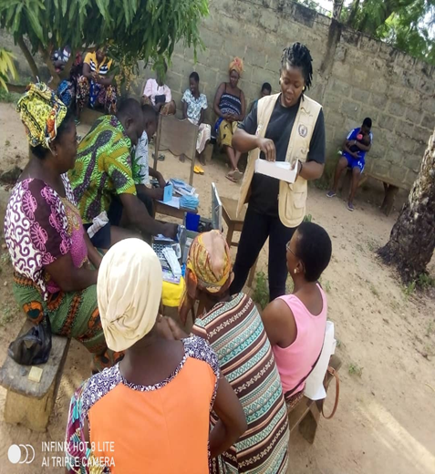

EL
PANEL DE LA DIGITALIZACIÓN, GÉNERO Y AHORRO COMUNITARIO: DESAFÍOS Y APRENDIZAJES DESDE LA COOPERACIÓN EN ÁFRICA OCCIDENTAL
Coordinadora: Akloté Sokoum

Slide 2

Ponientes del Panel
Anne Aratém. Tema: Digitalización de las VSLA: continuidades y transformaciones en la producción de las agencias colectivas femeninas en África.
Onime Kpandji. Tema: La reconquista de la autonomía femenina a través de la digitalización de las cooperativas rurales.
Néri Koutchala, Redes de confianza y algoritmos extractivos: análisis computacional y de género sobre la digitalización de los tontines en Togo y en Ghana
Nolaki Tchakpala. Tema: Digitalización de las VSLA: retos e inclusión financiera de las mujeres rurales

Slide 3

INTRODUCCIÓN
VSLA: asociaciones de ahorro y préstamo comunitarias
Origen en África rural (iniciativas de mujeres + ONG)
Expansión en África Occidental
Inclusión financiera de mujeres rurales
Digitalización de las VSLA
Enfoque etnográfico y decolonial

Slide 4





OBJETIVOS
🔹 Objetivo general
Analizar la digitalización de las VSLA en África Occidental desde un enfoque crítico y decolonial
🔹 Objetivos específicos
1. Comprender la expansión del modelo VSLA en contextos rurales
2. Analizar su papel en la inclusión financiera de mujeres
3. Examinar percepciones y experiencias de las participantes ante la digitalización
4. Evaluar la viabilidad de herramientas digitales en las VSLA
5. Identificar desafíos sociales, tecnológicos e infraestructurales
6. Incorporar una reflexión crítica sobre la soberanía digital y la colonialidad del conocimiento

Slide 5
MARCO TEORICO
1. EXCLUSIÓN FINANCIERA Y SURGIMIENTO DE LAS VSLA
Problema estructural
Alta exclusión financiera en zonas rurales por barreras de infraestructura, costes y baja densidad poblacional.
Persisten desigualdades en el acceso a servicios financieros (DFID, 2007; Beck et al., 2009).
Surgimiento de las VSLA
Surgen en Níger (1991) con CARE International, basadas en ahorro rotativo comunitario.
Modelo autogestionado de confianza que responde a la exclusión financiera formal (Allen, 2006; CARE, 2018; Ksoll et al., 2015).
Concepto e impacto
Grupos comunitarios de ahorro y microcrédito para ahorro, préstamos y emergencias.
Clave en inclusión financiera y empoderamiento femenino en África subsahariana (Allen & Panetta, 2006; Demirgüç-Kunt et al., 2021; CARE, 2025).

Slide 6

MARCO TEORICO
2. DIGITALIZACIÓN DE LAS VSLA Y RELACIONES DE PODER
Transformaciones y límites
Mejora la gestión, transparencia y acceso a servicios financieros, pero su adopción está limitada por barreras digitales y de infraestructura.(Aker & Mbiti, 2010; Demirgüç-Kunt et al., 2021; GSMA, 2022)
Dimensión política
Puede ampliar la participación sin cambiar estructuras de poder, generando inclusión y exclusión simultáneamente (Nyabola, 2018; Heeks, 2020; Quijano, 2000; Mignolo, 2011).
Cooptación y poder
La participación digital puede legitimar sistemas sin redistribuir poder, beneficiando a actores dominantes(Birhane et al., 2022)

Slide 7

MARCO TEORICO
3. DETERMINANTES DEL ÉXITO Y EXPANSIÓN DE LAS VSLA Y SUS TENSIONES EN LAS RELACIONES DE PODER DIGITAL
Determinantes del éxito
Modelo basado en ahorro colectivo, simplicidad financiera y fuerte anclaje comunitario en contextos de exclusión bancaria (Allen & Grant, 2002; CARE International, 2017)
Expansión e impacto
La confianza social, autogestión y capital rotativo fortalecen la resiliencia comunitaria y el empoderamiento femenino(Collins et al., 2009; CGAP, 2015)
Tensiones digitales
La digitalización puede reconfigurar el control local hacia plataformas externas, alterando las relaciones de poder (Ledgerwood et al., 2013; Allen, 2006)

Slide 8
METODOLOGÍA
MATERIALES Y MÉTODOS
Diseño metodológico
Enfoque cualitativo basado en observación participante y grupos de discusión.
Trabajo de campo en VSLAs rurales entre octubre 2022 y enero 2024 (Togo).
Trabajo de campo
Creación, implementación y seguimiento de 15 VSLAs en la provincia de Dufelgu mediante la asociación Tiom.
Experiencia prolongada de intervención con mujeres rurales en contextos de exclusión financiera.
Recogida de datos
2 grupos de discusión (n=46) con miembros de VSLA (mujeres y hombres).
Discusión sobre digitalización mediante videoconferencias en línea.

Slide 9



Resultados / principales
1. Las VSLA muestran una fuerte capacidad de adaptación en contextos rurales
2. La digitalización de las VSLA es un proceso no neutro: genera oportunidades, pero también desigualdades y enfrenta limitaciones infraestructurales y sociales

Slide 10


RESULTADO 2:
2. LA DIGITALIZACIÓN DE LAS VSLA ES UN PROCESO NO NEUTRO: GENERA OPORTUNIDADES, PERO TAMBIÉN DESIGUALDADES Y ENFRENTA LIMITACIONES INFRAESTRUCTURALES Y SOCIALES
Grupo | Sexo | Total personas | Smartphone (Android) | % Smartphone | Teléfono básico | % Básico
Grupo 1 | Mujeres | 19 | 3 | 15,8% | 17 | 89,5%
Grupo 1 | Hombres | 5 | 2 | 40% | 4 | 80%
Grupo 2 | Mujeres | 18 | 2 | 11,1% | 16 | 88,9%
Grupo 2 | Hombres | 4 | 2 | 50% | 4 | 100%

Slide 11

RESULTADO 2:
2. La digitalización de las VSLA es un proceso no neutro: genera oportunidades, pero también desigualdades y enfrenta limitaciones infraestructurales y sociales
Comisiones de dinero móvil que reducen los beneficios de los usuarios.
Dependencia de plataformas digitales como Flooz o Mixx by Yas en Togo.
Riesgo de captura de valor por actores externos (empresas o intermediarios).
La participación digital puede legitimar el sistema sin redistribuir poder (Birhane et al., 2022).
La digitalización puede reforzar desigualdades existentes en contextos rurales.
Transformación de relaciones sociales y estructuras de poder en las comunidades.

Slide 12

CONCLUSIÓN
La digitalización de las VSLA no es solo inclusión financiera, sino también un proceso de reapropiación social y cultural.
Las mujeres reactivan formas históricas de organización colectiva (como los akparr) en contextos contemporáneos.
Estas estructuras integran economía, cuidado, cohesión social y prácticas culturales.
Las VSLA funcionan como espacios de agencia colectiva, más allá de enfoques individuales.
La tecnología no sustituye lo comunitario, sino que puede articularse con prácticas locales existentes.
Se evidencia un poder femenino basado en la organización social y la cooperación.

Slide 13
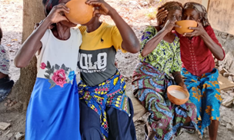
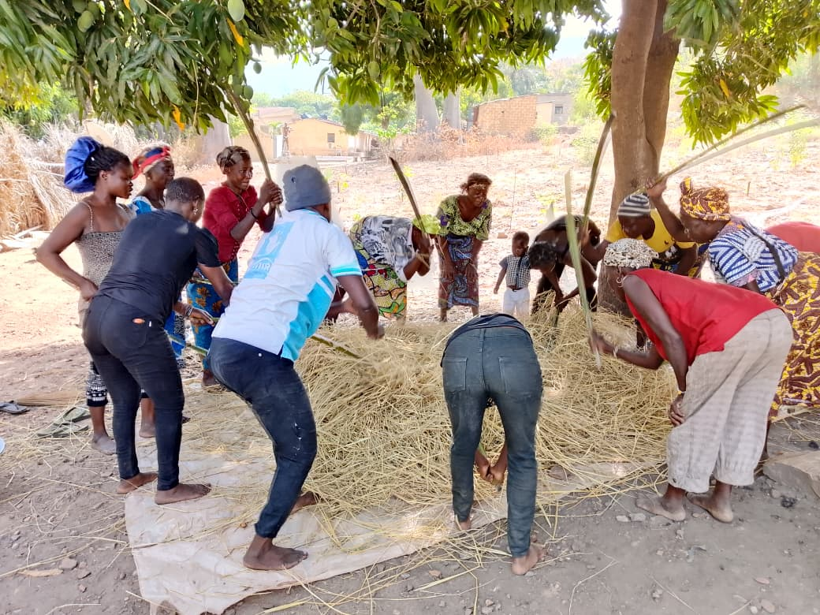
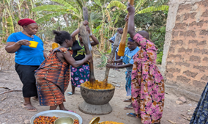
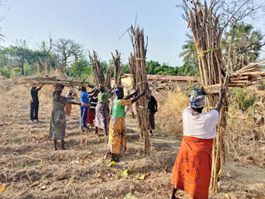
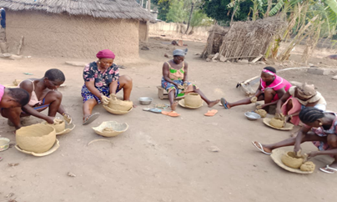
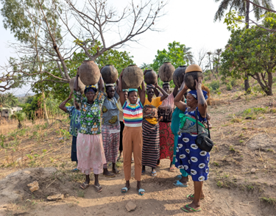

Reapropiación y dimensión comunitaria

Slide 14
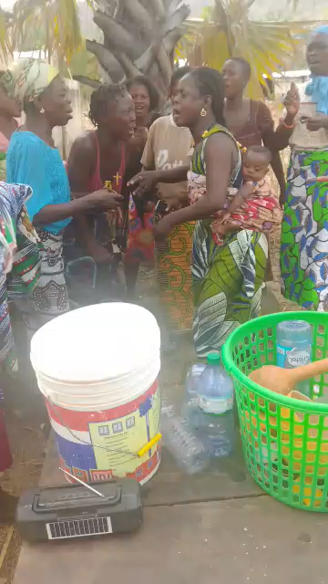



Adaptación y agencia local: La agencia de las mujeres en Defale a través de los cantos de griots

Slide 15
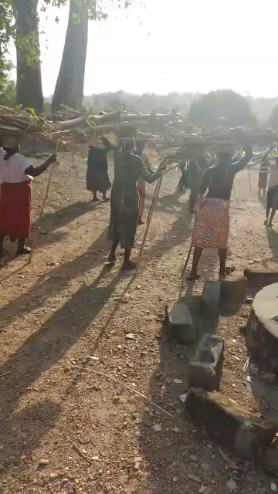

Diversificación de actividades dentro de las VSLA

Slide 16
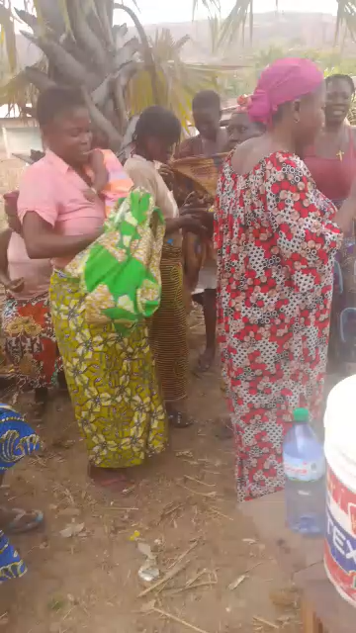

Reapropiación de la herencia de las agencias de las mujeres en Lamba: los cantos de griots

Slide 17
REFERENCIA BIBLIOGRAFICA
Allen, F., Demirgüç-Kunt, A., Klapper, L., & Peria, M. S. M. (2012). The foundations of financial inclusion: Understanding ownership and use of formal accounts. World Bank Policy Research Working Paper.
Allen, F., Demirgüç-Kunt, A., Klapper, L., & Peria, M. S. M. (2016). The foundations of financial inclusion: Understanding ownership and use of formal accounts. World Bank.
Allen, H. (2006). Village savings and loan associations: Sustainable and cost-effective rural finance. CARE International.
Allen, H., & Grant, W. J. (2002). CARE’s Mata Masu Dubara (Women on the Move) program in Niger. Journal of Microfinance.
Allen, H., & Panetta, D. (2006). Savings groups: What are they? CARE International.
Beck, T., Demirgüç-Kunt, A., & Honohan, P. (2009). Access to financial services: Measurement, impact, and policies. World Bank Research Observer.
CARE International. (2009). Access Africa: State of the sector report. CARE International.
CARE International. (2017). VSLA global outreach report. CARE International.
CARE International. (2018). Curiosity Collective: Evidence of social change in Village Savings and Loan Associations. CARE International.

Slide 18

REFERENCIA BIBLIOGRAFICA
Demirgüç-Kunt, A., Klapper, L., Singer, D., Ansar, S., & Hess, J. (2011). The Global Findex Database 2011: Financial inclusion database. World Bank.
Demirgüç-Kunt, A., Klapper, L., Singer, D., & Ansar, S. (2021). The Global Findex Database 2021: Financial inclusion, digital payments, and resilience in the age of COVID-19. World Bank.
Demirgüç-Kunt, A., Klapper, L., Singer, D., & Ansar, S. (2023). The Global Findex Database 2023. World Bank.
Demirgüç-Kunt, A., Klapper, L., Singer, D., & Hess, J. (2017). The Global Findex Database 2017: Measuring financial inclusion and the fintech revolution. World Bank.
Demirgüç-Kunt, A., Klapper, L., Singer, D., & Van Oudheusden, P. (2014). The Global Findex Database 2014: Measuring financial inclusion around the world. World Bank.
DFID Financial Sector Deepening Trust. (2007). FinScope e-book. Financial Sector Deepening Trust Tanzania. https://www.fsdt.or.tz
Ensibuuko & CARE International. (2024). Digital savings groups and fintech integration in Uganda. CARE International.
Hamadziripi, A. (2008). Village Savings and Loans Associations in Niger: The Mata Masu Dubara model. Coady International Institute.

Slide 19
REFERENCIA BIBLIOGRAFICA
Ksoll, C., Lilleør, H. B., Lønborg, J. H., & Rasmussen, O. D. (2015). Impact of Village Savings and Loan Associations: Evidence from a cluster randomized trial. World Development.
Nkatha, C. (2006). Understanding Kenya’s financial landscape: The FinAccess survey results. Steadman Group.
Steadman Group Ltd. (2007). Results of a national survey on access to financial services in Uganda. Financial Sector Deepening Uganda. https://www.fsdu.or.ug
UNCDF. (2021). Digitalization of Village Savings and Loan Associations in Uganda. United Nations Capital Development Fund.
Village Savings & Loan Associations. (2025). 2025 annual report. CARE Tanzania.

Slide 20
REFERENCIA BIBLIOGRAFICA
Ksoll, C., Lilleør, H. B., Lønborg, J. H., & Rasmussen, O. D. (2015). Impact of Village Savings and Loan Associations: Evidence from a cluster randomized trial. World Development.
Nkatha, C. (2006). Understanding Kenya’s financial landscape: The FinAccess survey results. Steadman Group.
Steadman Group Ltd. (2007). Results of a national survey on access to financial services in Uganda. Financial Sector Deepening Uganda. https://www.fsdu.or.ug
UNCDF. (2021). Digitalization of Village Savings and Loan Associations in Uganda. United Nations Capital Development Fund.
Village Savings & Loan Associations. (2025). 2025 annual report. CARE Tanzania.

Slide 21
MUCHAS GRACIAS POR SU ATENCIÓN

